Slide 1
Численный метод
МЕТОД ПОЛОВИННОГО ДЕЛЕНИЯ

Slide 2
Пусть корень ξ уравнения f (x) отделён на отрезке [a, b], причём b – a > ε
Будем считать, что функция:
1)Непрерывна и монотонна на отрезке [a, b]
2)f (a) x f (b) < 0
Итак разделим отрезок [a, b] пополам, середина отрезка c = (a + b) / 2
Отрезок [a, b] разделен на два отрезка [a, c] и [c, b], длина каждого = (b – a) / 2

Slide 3
y
b-a>ε
Приближенное значение корня
C_{n} = (a_{n} + b_{n}) / 2 с погрешностью,
не превышающей (b-a)/2^{n+1}
a₂
b₂
c₂
c₁
a₁
b₁
0
a
c
x
b
ξ
C = (a + b) / 2
[a; c] и [c; b], длина отрезков (b - a) / 2
[a_{n}; b_{n} ], длина (b-a)/2^{n}
(b-a)/2^{n} <=ε

Slide 4
Этапы метода половинного деления
Отделение корня:
Записать уравнение в каноническом виде: f(x)=0;
Найти отрезок (a;b), для которого выполняются следующие условия: функция f(x) непрерывна на отрезке (a;b) и на концах отрезка имеет разные знаки;
2. Поиск корня.

Slide 5
y
0
a
b
x
F(a)<0
F(b)>0

Slide 6
y
0
a
b
x
F(a)>0
F(b)<0

Slide 7
Поиск корня
Делим исходный отрезок на две половины (a;x) и (x;b), где x=(a+b)/2;
Определяем, на какой из частей теперь находится корень уравнения, и берем соответствующую половинку в качестве нового исходного отрезка;
Далее повторяем те же действия до тех пор, пока длина полученного отрезка, на котором находится корень, не будет меньше заданной точности |b-a|<e.

Slide 8
y
0
a
x
b
x
F(x)<0
⇨ a=x

Slide 9
Точка пересечения находится на отрезке [0; 1]. Проверим принимает ли функция на этом отрезке разные по знаку значения: у(0)= -1<0, у(1)=1>0. Верно. 2) Найдём середину отрезка [0; 1], с=(а+b)/2, с=0,5. 3) Из двух получившихся отрезков выбираем то, на котором функция принимает разные по знаку значения: у(0,5)= -5/8<0. Следовательно это отрезок [0,5; 1]. 4) проверяем достижение нужной точности |1-0,5|<0,1? Нет. Продолжаем деление отрезка пополам…

Slide 10
В этом случае необходимо точку b переместить в точку х (b = х).
Если условие не выполнено, то корень расположен на отрезке [х;b].
В этом случае необходимо точку а переместить в точку х (а = х).
Перейдем к пункту 1 и вновь поделим отрезок пополам.
Алгоритм выполнять до тех пор, пока не будет выполнено условие /F(x)/ < ɛ.

Slide 11

Уточнение корней уравнения
Пусть дано уравнение f(х) = 0, где f(х) – непрерывная функция.
Требуется найти корень этого уравнения
с точностью до

Slide 12

 Погрешность этого приближения не превышает длины отрезка b-а
 Если
то необходимая точность вычислений
достигнута и за приближенное значение корня
можно принять либо а, либо b.

Slide 13
Пример 1. Найти корни уравнения lg х - Зх + 5 = 0 на отрезке [1, 2]
методом половинного деления с точностью до 0,1.
Решение
ШАГ 1
Пусть f(x)= lg х - Зх + 5
f(1)= 2; f(2) ≈ - 0.307; f(1) * f(2) < 0..
Разделим отрезок [1, 2] пополам точкой
с=(1+2)/2=1,5
f(1)= lg 1 – З*1 + 5=0-3+5=2>0
f(1,5)= lg 1,5 – З*1,5 + 5>0
f(1)* f(1,5)>0, то есть f(а)* f(с)>0
Следовательно, корень лежит в отрезке [c, b]
Погрешность вычислений равна (2-1)/2=0,5

Slide 14
ШАГ 3
Разделим отрезок [1,5; 1,75] пополам точкой
с=1,625
f(1,5)= lg 1,5 – З*1,5 + 5>0
f(1,625)= lg 1,75 – З*1,75 + 5>0
f(1,5)* f(1,75)>0, то есть f(а)* f(с)>0
Следовательно, корень лежит в отрезке [c, b]
Погрешность вычислений равна
(1,625-1,5)/2=0,0625≈ 0,06
Требуемая точность достигнута
х = (а + b)/2,
то есть х=(1,625+1,5)/2=1,5625≈1,56

Slide 15
ШАГ 3
Разделим отрезок [1,5; 1,75] пополам точкой
с=1,625
f(1,5)= lg 1,5 – З*1,5 + 5>0
f(1,625)= lg 1,75 – З*1,75 + 5>0
f(1,5)* f(1,75)>0, то есть f(а)* f(с)>0
Следовательно, корень лежит в отрезке [c, b]
Погрешность вычислений равна
(1,625-1,5)/2=0,0625≈ 0,06
Требуемая точность достигнута
х = (а + b)/2,
то есть х=(1,625+1,5)/2=1,5625≈1,56

Slide 16
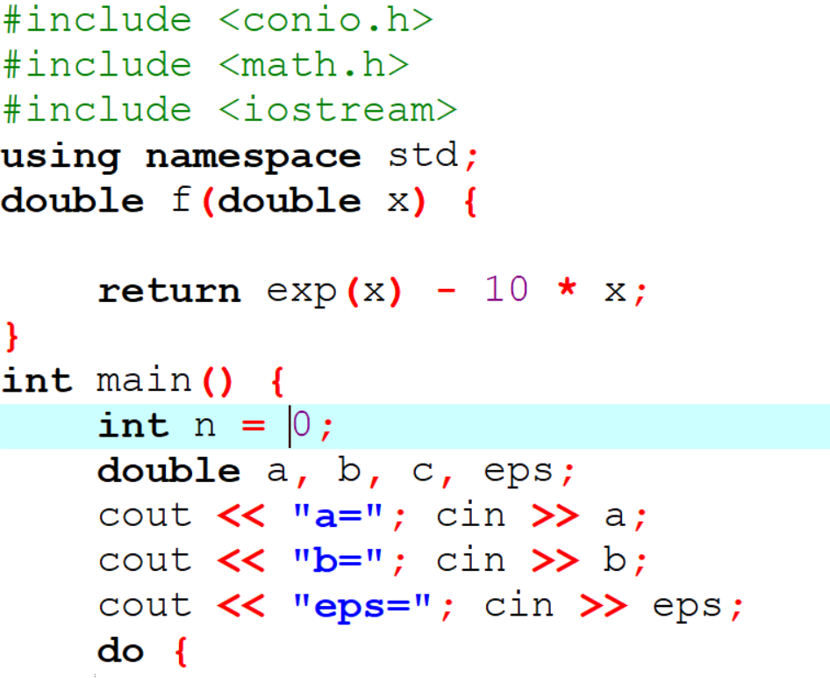

Slide 17
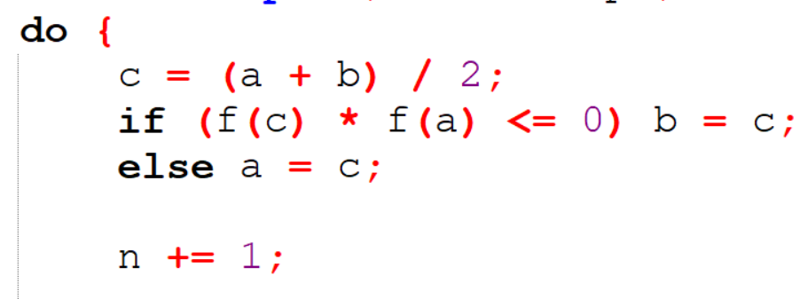
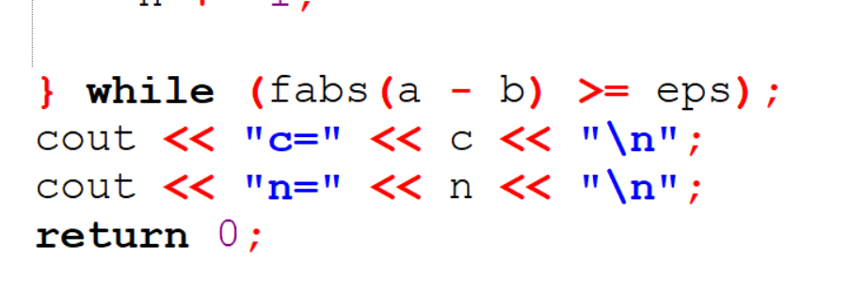

Slide 18

Самостоятельно решить уравнение методом половинного деления предварительно найдите корень графически:
1) (х-1)^3-(х-2)^2=0. Ответ: 2) 3х^5+х^3-2=0. Ответ: 3) 1/(х-2)-(х-3)^3=0. Ответ: 4) Ответ:
5) x^2-sin x=0 Ответ:
6) 2^x=|x| Ответ:
Задания и ответы запишите в тетрадь
Задания 5-6 дополнительные

Slide 19
Ссылка на видео
https://www.youtube.com/watch?v=aBLmmXB-sGw
https://www.youtube.com/watch?v=h6EjW-H79rk

